Slide 1
练习题
霍夫曼树与霍夫曼编码

Slide 2
题目
已知字符a,b,c,d,e,f的出现频率分别为3,19,2,31,6,21，请给出最优编码并求出构造的霍夫曼树的WPL

Slide 3

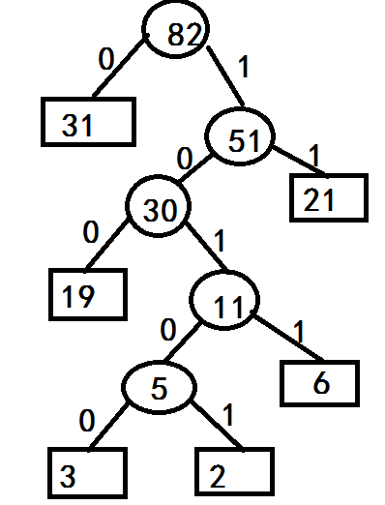
字符 | 频率 | 编码
(a) | 3 | 10100
(b) | 19 | 100
(c) | 2 | 10101
(d) | 31 | 0
(e) | 6 | 1011
(f) | 21 | 11
WPL=(1+1*2+1*3+1*4+2*5)=15

